Slide 1

TRƯỜNG TIỂU HỌC ÁI MỘ A
TOÁN - LỚP 3
BẢNG NHÂN 7
GIÁO VIÊN: NGUYỄN THỊ THƯỜNG

Slide 2
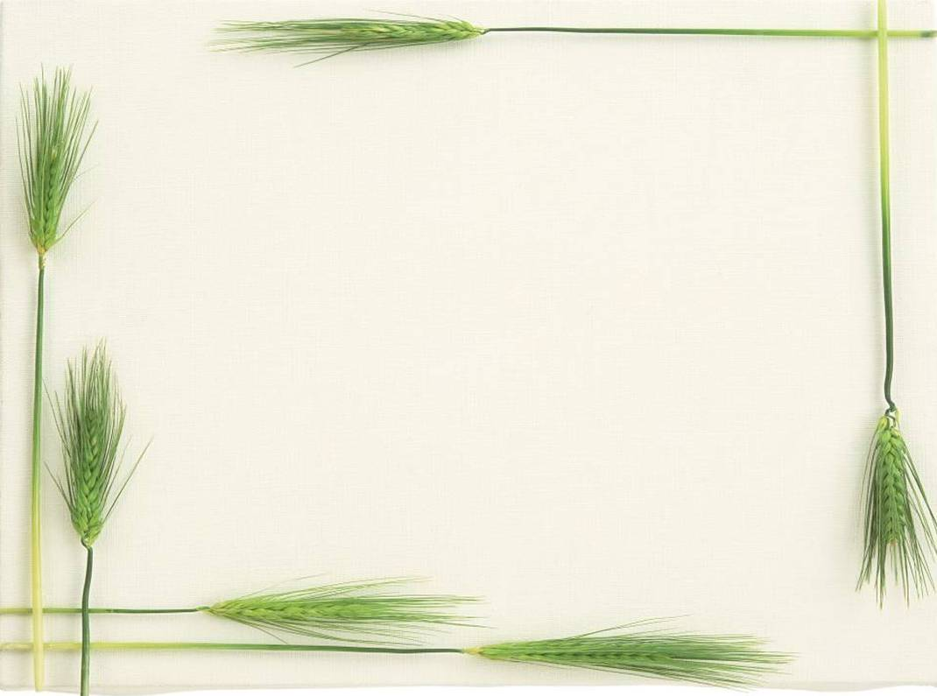
Toán: :
Đặt tính rồi tính:
24 : 6
34 : 6
27 : 4
6
24 4
0
34 6
30 5
4
27 4
24 6
3

Slide 3
Toán: :
Bảng nhân 7
1. Lập bảng nhân 7 :
7 được lấy 1 lần, ta viết :
7 x 1 =
7
+ 7
7 x 1 =
7
7 x 2 =
14
+ 7
7 x 3 =
21
7 được lấy 2 lần, ta có :
7 x 4 =
28
7 x 2 =
7 + 7 = 14
7 x 5 =
35
Vậy:
7 x 2 =
14
7 x 6 =
42
7 x 7 =
49
7 được lấy 3 lần, ta có :
7 x 8 =
56
7 x 3 =
7 + 7 + 7 = 21
7 x 9 =
63
21
Vậy:
7 x 3 =
7 x 10 =
70

Slide 4





Toán: :
Bảng nhân 7
7 x 1 =
7
7 x 2 =
14
21
7 x 3 =
7 x 4 =
28
7 x 5 =
35
7 x 6 =
42
7 x 7 =
49
7 x 8 =
56
7 x 9 =
63
7 x10 =
70

Slide 5
Toán: :
Bảng nhân 7
7 x 1 =
7 x 2 =
7 x 3 =
7 x 4 =
7 x 5 =
7 x 6 =
7 x 7 =
7 x 8 =
7 x 9 =
7 x10 =

Slide 6
Toán: :
Bảng nhân 7
Bài 1: Tính nhẩm
7 x 3 =
21
7 x 8 =
56
7 x 2 =
14
7 x 1 =
7
7 x 5 =
35
7 x 6 =
42
7 x 10 =
70
0 x 7 =
0
7 x 7 =
49
7 x 4 =
28
7 x 9 =
63
7 x 0 =
0

Slide 7

Bảng nhân 7
Toán: :
Bài 2:
Mỗi tuần lễ có 7 ngày. Hỏi 4 tuần lễ có tất cả bao nhiêu ngày ?
Tóm tắt:
Bài giải:
1 tuần có :
7 ngày
Số ngày của 4 tuần lễ là :
4 tuần có :
. . . ngày ?
7 x 4 =
28
( ngày )
Đáp số : 28 ngày

Slide 8
Bảng nhân 7
Toán: :
Bài 3: Đếm thêm 7 rồi viết số thích hợp vào ô trống
7
14
21
28
35
42
49
56
63
70

Slide 9

Trò chơi
7 x 7
7 x 8
7 x 9
7 x 6
7 x 0
7 x 4
Tìm nhà cho mây
63
49
42
56
28
1
2
3
4
5

Slide 10

























Củng cố, dặn dò:
Học thuộc bảng nhân 7.
Xem kĩ bài ở nhà .
Xem trước bài : Luyện tập trang 32

Slide 11

Bµi häc ®Õn ®©y lµ kÕt thóc
KÝnh chóc quý thÇy c« gi¸o m¹nh khoÎ !

